Slide 1
SGBandesDessinées
Bitonneau David
Hofer Ludovic
Ruelle Benoît

Slide 2
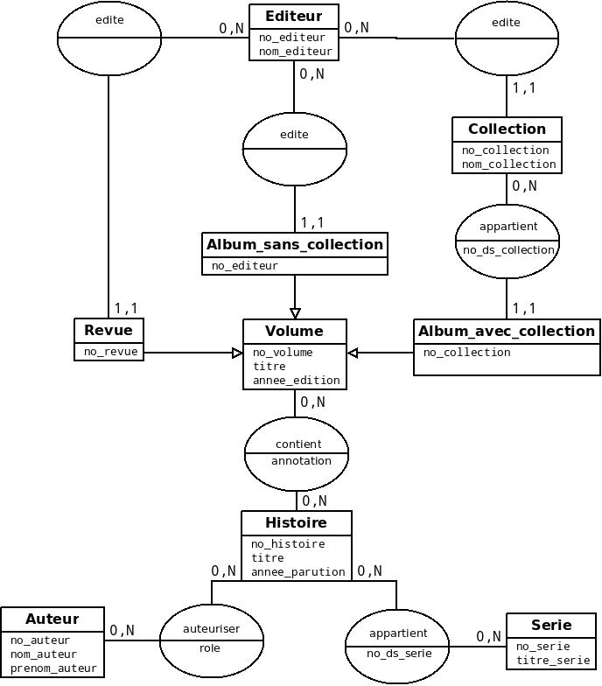

Slide 3
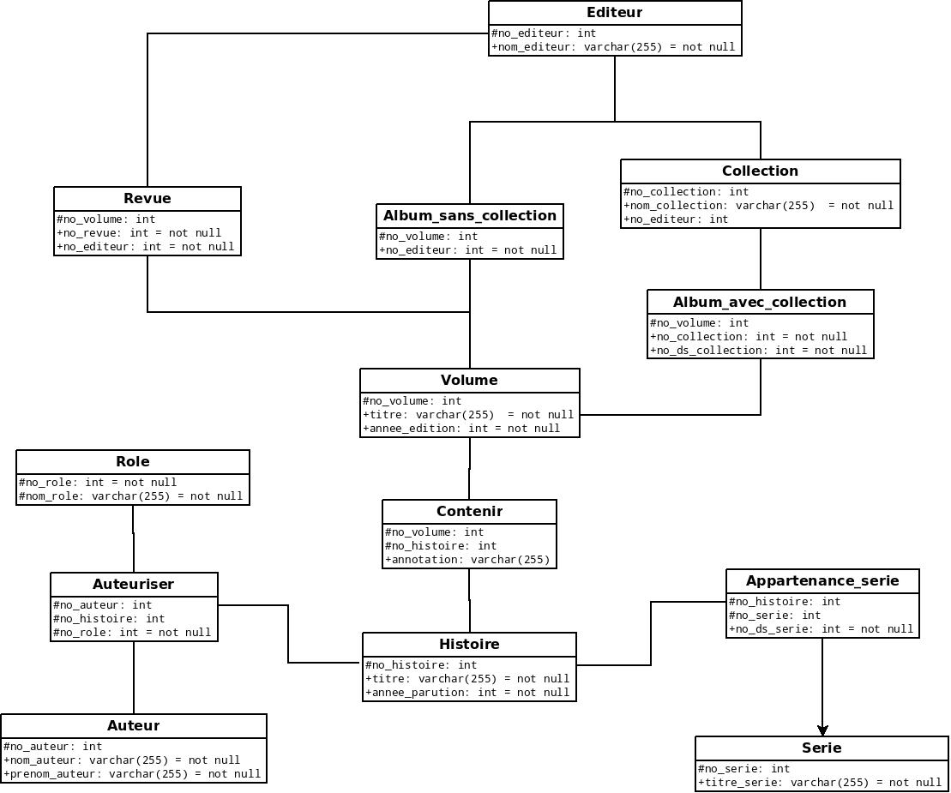

Slide 4
Code sql
Code de la base
  Dia2sql transformation automatique
  Certaines contraintes ajoutées à la main
Requêtes
  Écrites à la main
  Paramétrées dans des fichiers php
Vues
  Ajoutées à la creation de la base de données

Slide 5
Intégrité
Contraintes dans la base :
  Suppressions en cascade pour les relations.
  Valeur par defaut lors d'une suppression.
  Refus de suppression si elle provoque une incohérence.
Dans l'interface
  Correspondance entre entités volume avec albums/revues

Slide 6
Interface
PHP, HTML, CSS
Editions simples et ajouts implémentés. Pas de conversion (sans collection → avec collection)
Requêtes simplifiées grâce aux vues.

